Slide 1

Đề tài:
THIẾT KẾ MẠCH IOT SỬ DỤNG ESP32 GIÁM
SÁT VÀ ĐIỀU KHIỂN HỆ THỐNG KHÓA CỬA ĐA CHỨC NĂNG TRONG GIA ĐÌNH
Sinh viên thực hiện : Nguyễn Hữu Sáng
MSV:201404077
GVHD: Thạc sĩ Vũ Ngọc Quý

Slide 2
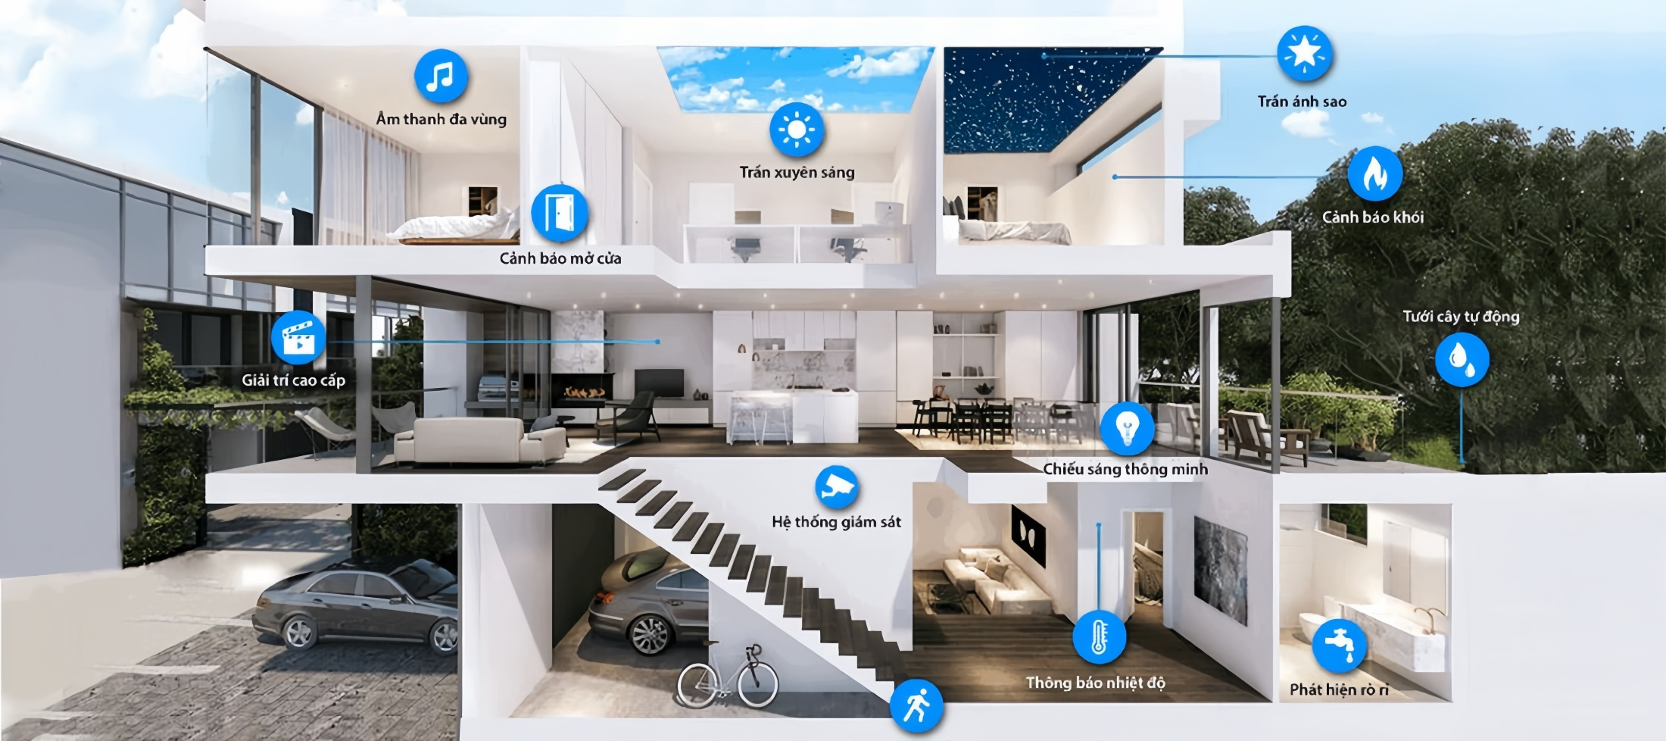
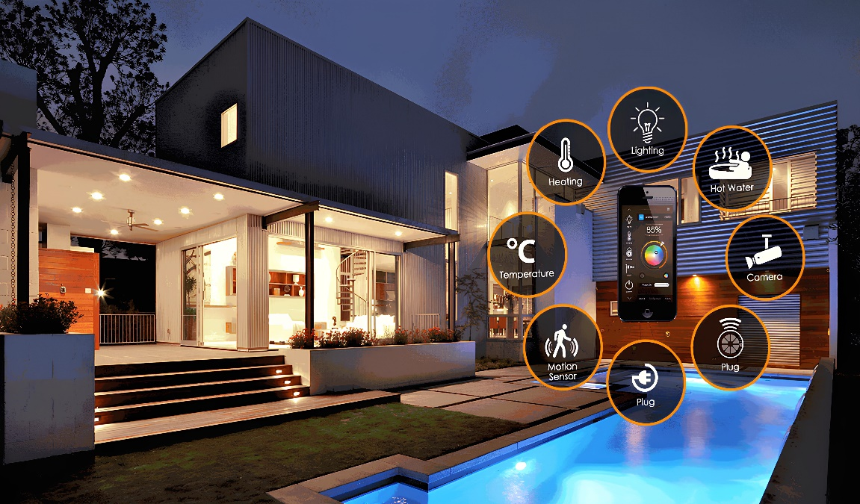
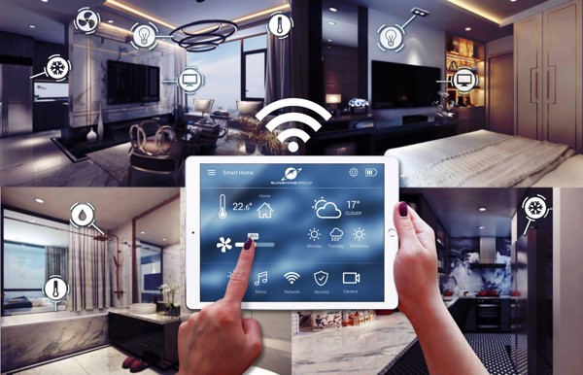

Slide 3

Nội dung chính
Chương 1. Tổng quan đề tài
Chương 2. Thiết kế hệ thống cho khoá cửa thông minh
Chương 3. Chế tạo mô hình và thực nghiệm

Slide 4

Chương 1
Tổng quan đề tài

Slide 5

Chương 1. Tổng quan đề tài
1.1. Tổng quan về khoá cửa thông minh
Khóa cửa thông minh được thiết kế để thay thế các phương pháp khóa cửa truyền thống, với khả năng kiểm soát chặt chẽ hơn và giảm thiểu rủi ro xâm nhập trái phép. Qua đó, đề tài nghiên cứu hệ thống khóa cửa thông minh sử dụng các công nghệ IoT và cảm biến hiện đại, nhằm đáp ứng yêu cầu về an ninh và tiện ích trong cuộc sống hiện đại.
Đề tài tích hợp kiến thức chuyên ngành, giúp sinh viên phát triển kỹ năng sáng tạo.

Slide 6
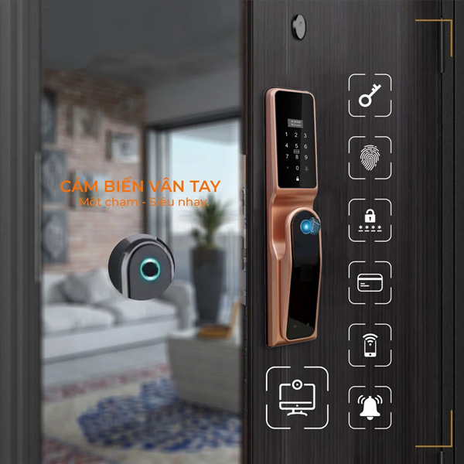
Chương 1. Tổng quan đề tài
1.1. Tổng quan về khoá cửa thông minh

Slide 7
Chương 1. Tổng quan đề tài
1.2. Bối cảnh và nhu cầu sử dụng khoá cửa thông minh
Ngày nay, khi đời sống ngày càng được nâng cao, những nhu cầu của con người đòi hỏi những sự tiện nghi và hỗ trợ tốt nhất.
Cùng với đó là sự mở rộng không ngừng của mạng lưới internet trên khắp các vùng quốc gia và lãnh thổ làm cho việc giám sát và điều khiển hệ thống qua mạng internet trở thành tất yếu.
Từ những yêu cầu và điều kiện thực tế đó , ý tưởng về ngôi nhà thông minh được hình thành, nơi mà mọi hoạt động của con người đều được hỗ trợ và giúp đỡ một cách linh hoạt, ngoài ra ngôi nhà còn có thể tự động quản lí một cách thông minh nhất.

Slide 8
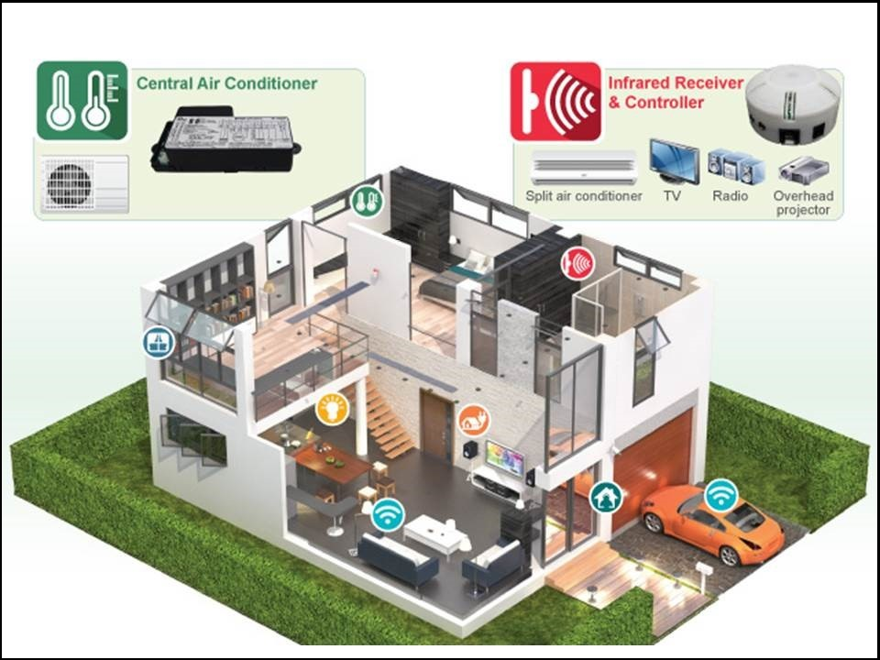
Chương 1. Tổng quan đề tài
1.2. Bối cảnh và nhu cầu sử dụng nhà thông minh
Nhu cầu sử dụng nhà thông minh dụa trên 4 điều kiện thiết yếu :
khả năng tự động hóa
khả năng thỏa mãn nhu cầu của người sử dụng
khả năng điều khiển, cảnh báo từ xa thông qua kết nối internet
khả năng bảo mật, giám sát an ninh

Slide 9
Chương 1. Tổng quan đề tài
1.3. Các mô hình nhà thông minh hiện nay
Nhà thông minh tập trung (Centralized Smart Home)
Nhà thông minh phi tập trung (Decentralized Smart Home)
Nhà thông minh tự động hóa (Automated Smart Home)
Nhà thông minh tích hợp năng lượng (Energy Efficient Smart Home)
Nhà thông minh theo yêu cầu (Customizable Smart Home)
Nhà thông minh theo nền tảng đám mây (Cloud-Based Smart Home)
Nhà thông minh mini (Smart Apartment/Mini Home)

Slide 10
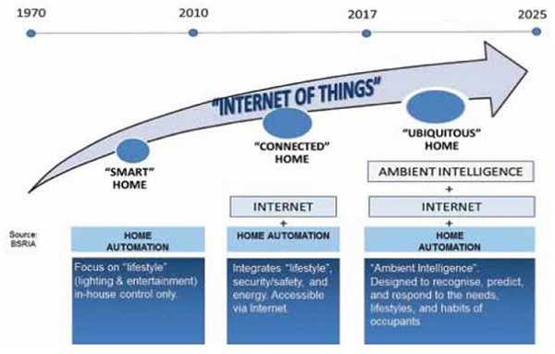
Chương 1. Tổng quan đề tài
1.4. Lựa chọn hướng thiết kế
Nhà thông minh là một đề tài rộng và có nhiều vấn đề đặt ra. Tùy theo mục đích sử dụng của chủ nhân để thiết kế, một phần quan trọng trong hệ thống nhà thông minh là hệ thống điều khiển và giám sát.
Hiện nay, ở Việt Nam, giải pháp xây dựng nhà thông minh với hệ thống điều khiển và giám sát thông qua internet vẫn phổ biến và phát triển hơn cả vì nó phù hợp với khả năng công nghệ và điều kiện kinh tế hiện có.

Slide 11
Chương 2
Thiết kế hệ thống cho khoá cửa thông minh

Slide 12
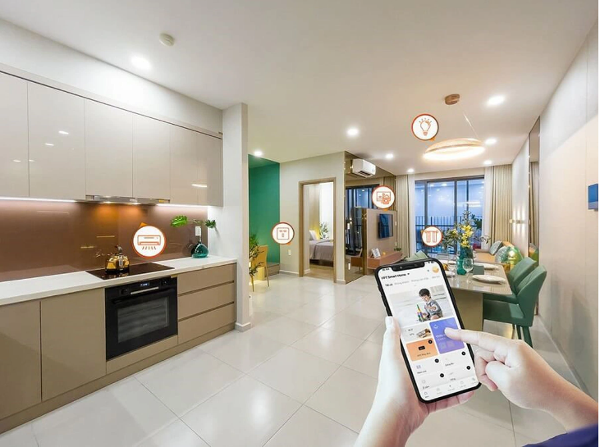
Chương 2. Thiết kế hệ thống cho khoá cửa thông minh
2.1. Tổng quan hệ thống điều khiển khoá cửa thông minh
Sơ đồ kết cấu ngôi nhà :
1 phòng khách
1 Phòng ngủ
1 khu bếp
1 gara để xe
1 phòng xe phim
1 nhà vệ sinh

Slide 13
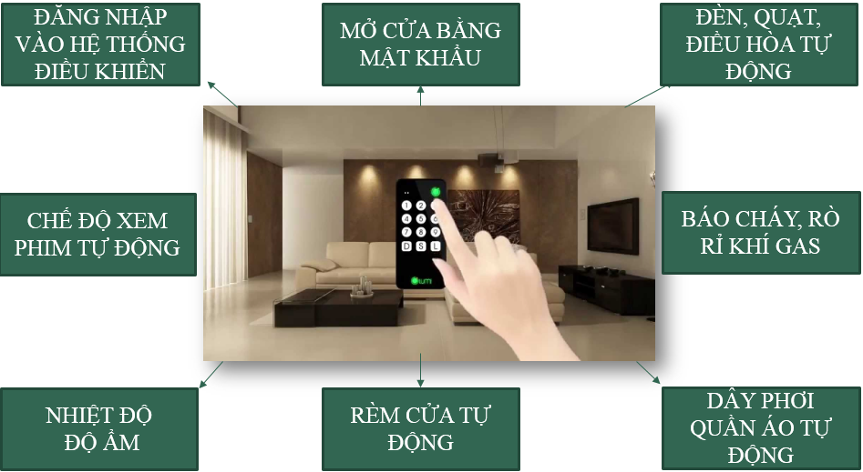
Chương 2. Thiết kế hệ thống cho nhà thông minh
2.1. Tổng quan hệ thống điều khiển nhà thông minh
Chức năng sử dụng :

Slide 14
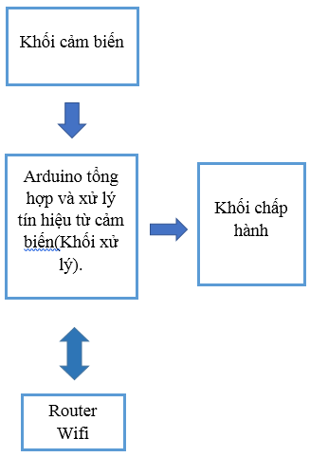
Chương 2. Thiết kế hệ thống cho nhà thông minh
2.1. Tổng quan hệ thống điều khiển nhà thông minh
Sơ đồ nguyên lý hoạt động :

Slide 15
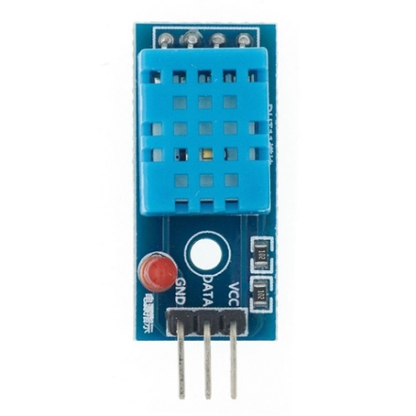
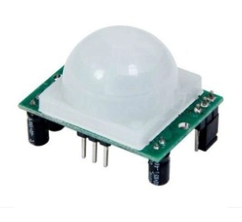
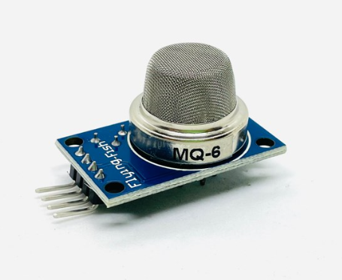
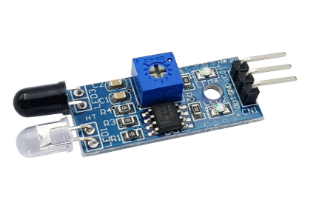
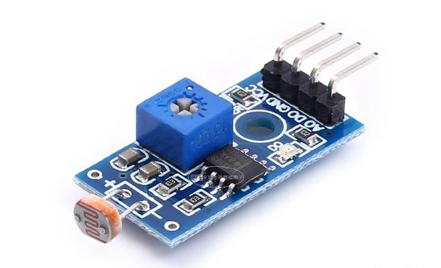
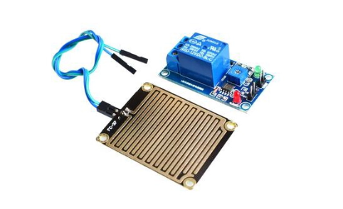
Chương 2. Thiết kế hệ thống cho nhà thông minh
2.1. Tổng quan hệ thống điều khiển nhà thông minh
Khối cảm biến :
Cảm biến nhiệt độ: tín hiệu đầu ra là tín hiệu tương tự.
Cảm biến độ ẩm: tín hiệu đầu ra là tín hiệu số.
Cảm biến chuyển động: tín hiệu đầu ra là tín hiệu số.
Cảm biến khí gas: tín hiệu đầu ra là tín hiệu số.
Cảm biến hồng ngoại: tín hiệu đầu ra là tín hiệu số.
Cảm biến ánh sáng: tín hiệu đầu ra là tín hiệu số.
Cảm biến mưa: tín hiệu đầu ra là tín hiệu số.

Slide 16
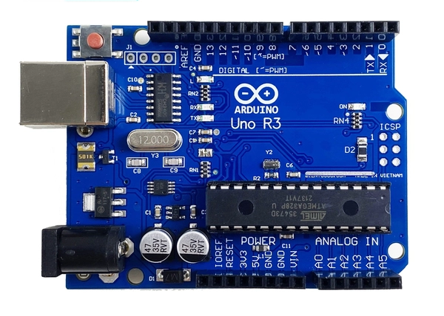
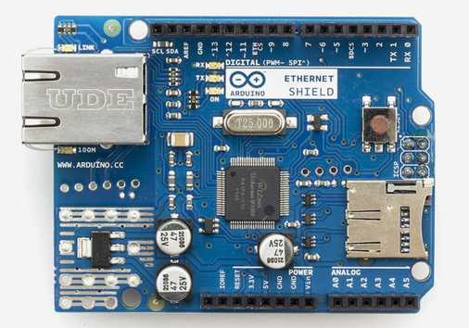
Chương 2. Thiết kế hệ thống cho nhà thông minh
2.1. Tổng quan hệ thống điều khiển nhà thông minh
Khối xử lý :
Arduino Uno R3.
Arduino Mega 2560.
Arduino Ethernet W5100.
Khối chấp hành :
Cửa nhà để xe.
Cửa ra vào.
Rèm cửa phòng xem phim.
Dây phơi.
Đèn, quạt.
Còi báo động.

Slide 17
Chương 2. Thiết kế hệ thống cho nhà thông minh
2.1. Tổng quan hệ thống điều khiển nhà thông minh
Sơ đồ mạch điện :

Slide 18
Chương 2. Thiết kế hệ thống cho nhà thông minh
2.2. Hệ thống cơ cấu chấp hành nhà thông minh
Phòng khách :
Mở cửa tự động khi nhập mật khẩu đúng, hoặc sử dụng chức năng mở cửa trên giao diện web.
Đèn, quạt tự động bật khi có người vào.
Thông báo nhiệt độ, độ ẩm hiện tại trong nhà.
Báo động khi nhiệt độ phòng tăng quá mức quy định.
Đèn cầu thang tự động sáng khi có người đi qua, tự tắt sau 3s.

Slide 19
Chương 2. Thiết kế hệ thống cho nhà thông minh
2.2. Hệ thống cơ cấu chấp hành nhà thông minh
Phòng ngủ :
Thông báo nhiệt độ, độ ẩm thông qua màn hình LCD.
Thông báo tốc độ quay của quạt thông gió.
Tự động tăng tốc độ quạt khi nhiệt độ tăng quá mức cho phép.

Slide 20
Chương 2. Thiết kế hệ thống cho nhà thông minh
2.2. Hệ thống cơ cấu chấp hành nhà thông minh
Phòng bếp :
Cảnh báo khi có đột nhập qua cửa sổ.
Báo động khi nhiệt độ tăng quá mức quy định.
Báo động khi nồng độ khí gas vượt quá mức quy định.
Dây phơi quần áo tự động thu lại khi có mưa.

Slide 21
Chương 2. Thiết kế hệ thống cho nhà thông minh
2.2. Hệ thống cơ cấu chấp hành nhà thông minh
Gara để xe :
Mở cửa bằng nút bấm, hoặc ra lệnh bằng giao diện web.

Slide 22
Chương 2. Thiết kế hệ thống cho nhà thông minh
2.2. Hệ thống cơ cấu chấp hành nhà thông minh
Phòng xem phim :
Chế độ xem phim riêng : Khi chọn sẽ bật máy chiếu, quạt và tắt đèn, kéo rèm lại.

Slide 23
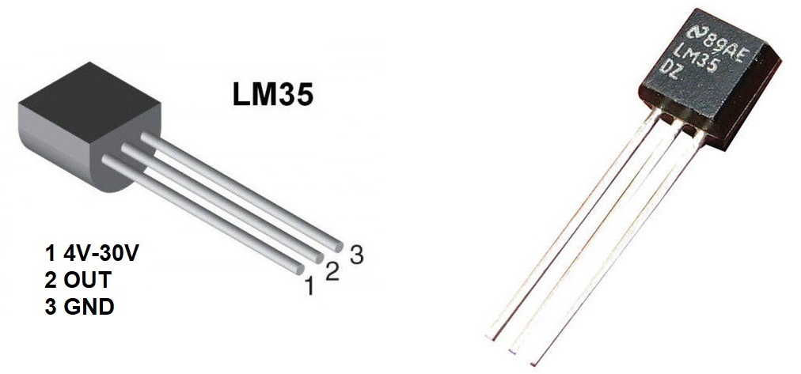
Chương 2. Thiết kế hệ thống cho nhà thông minh
2.3. Hệ thống giám sát, cảnh báo nhà thông minh
Cảm biến nhiệt độ LM35 :
LM35 là một cảm biến nhiệt độ analog.
Nhiệt độ được xác định bằng cách đo hiệu điện thế ngõ ra của LM35.
Cấu tạo gồm có 3 chân:
Chân 1: Chân nguồn Vcc
Chân 2: Đầu ra Vout
Chân 3: GND

Slide 24
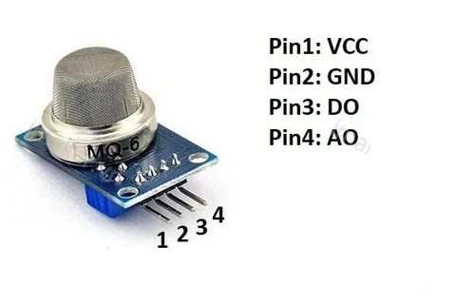
Chương 2. Thiết kế hệ thống cho nhà thông minh
2.3. Hệ thống giám sát, cảnh báo nhà thông minh
Cảm biến khí gas MQ6 :
Loại cảm biến: Cảm biến khí điện hóa.
Điện áp hoạt động: 5V DC.
Dòng tiêu thụ: Khoảng 150-200mA khi hoạt động.
Chân kết nối:
VCC: Cung cấp nguồn cho cảm biến.
GND: Kết nối đất.
DO (Digital Output): Chân đầu ra số, có thể sử dụng để tạo cảnh báo khi nồng độ khí vượt ngưỡng đã định.
AO (Analog Output): Chân đầu ra analog, cung cấp tín hiệu tương tự tỷ lệ với nồng độ khí, giúp đo lường chính xác hơn.

Slide 25
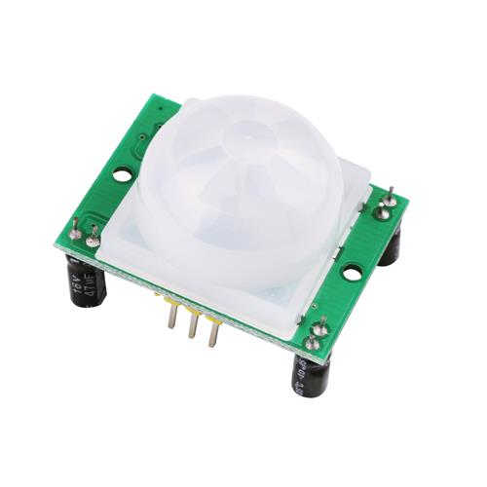
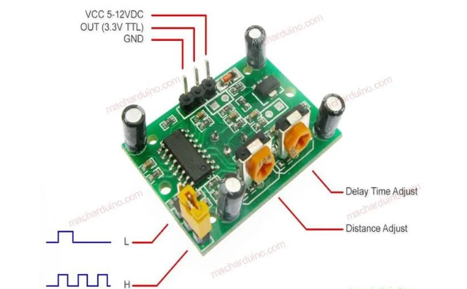
Chương 2. Thiết kế hệ thống cho nhà thông minh
2.3. Hệ thống giám sát, cảnh báo nhà thông minh
Cảm biến chuyển động HC-SR501:
Điện áp hoạt động : DC 4.5V – 20V.
Đầu ra : High 3.3V/ Low 0V.
Có 2 chế độ hoạt động:
L không lặp lại kích hoạt.
H lặp lại kích hoạt.
Thời gian trễ: 5 – 200s có thể điều chỉnh từ 0,xx đến hàng chục giây.
Thời gian khóa: 2.5s (mặc định).
Góc quét < 100 độ.
Kích thước ống cảm biến: 23mm (mặc định).
Nhiệt độ hoạt động: -15oC - 70oC.
Kích thước board: 32mm*24mm.
Khối lượng: 6g.

Slide 26
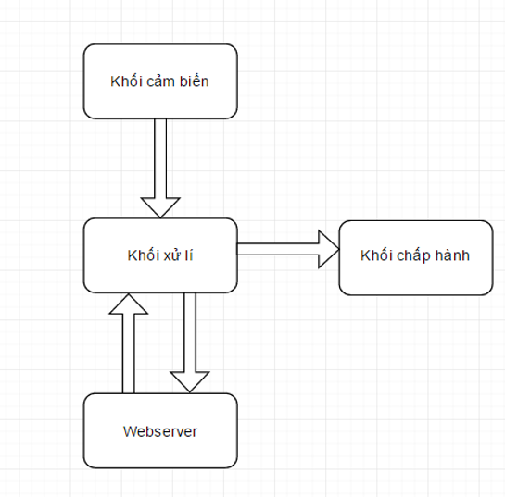
Chương 2. Thiết kế hệ thống cho nhà thông minh
2.4. Hệ thống giám sát, điều khiển nhà thông minh
Sơ đồ khối hệ thống giám sát và điều khiển:

Slide 27
Chương 3. Chế tạo mô hình và thực nghiệm
3.1. Mô hình thực tế

Slide 28
Chương 3. Chế tạo mô hình và thực nghiệm
3.2. Giao diện giám sát và điều khiển

Slide 29
Chương 3. Chế tạo mô hình và thực nghiệm
3.3. Kết quả điều khiển mốt số thiết bị

Slide 30
Chương 3. Chế tạo mô hình và thực nghiệm
3.4. Kết quả đạt được

Slide 31
Kết luận
Tổng quan về hệ thống giám sát và điều khiển qua mạng internet, và ngôi nhà thông minh. Đồng thời em cũng biết được tình hình sử dụng, xu hướng phát triển của Việt Nam.
Thiết kế thành công mô hình ngôi nhà thông minh.
Tìm hiểu được cơ sở, ý nghĩa của việc điều khiển thiết bị qua internet.
Hiểu được nguyên lí làm việc của các module trong hệ thống và cách ghép nối chúng như thế nào.
Tiến hành chạy thực nghiệm, đánh giá kết quả.
Bên cạnh những kết quả đạt được thì mô hình vẫn tồn tại nhiều giới hạn về kĩ thuật như khả năng mở rộng số lượng biến giám sát và điều khiển, xảy ra nhiễu, thời gian đáp ứng giao diện web dài.

Slide 32
Hướng phát triển
Qua đồ án này em xin đề xuất một số hướng phát triển cho hệ thống:
Tăng cường bảo mật hệ thống: Nâng cao khả năng mã hóa dữ liệu trong quá trình truyền và lưu trữ để đảm bảo tính an toàn cho hệ thống. Thêm các phương pháp xác thực hai yếu tố (2FA) hoặc xác thực dựa trên AI để phát hiện hành vi bất thường.
Cải thiện phần cứng: Sử dụng các cảm biến hiện đại hơn với độ chính xác cao hơn, chẳng hạn như cảm biến vân tay quang học thay vì cảm biến điện dung.
Tối ưu hóa năng lượng: Điều chỉnh hệ thống để giảm thiểu mức tiêu thụ năng lượng, cho phép hệ thống hoạt động hiệu quả hơn, đặc biệt trong trường hợp sử dụng pin.
Mở rộng giao thức kết nối: Hiện tại, hệ thống sử dụng giao thức WiFi để giao tiếp. Trong tương lai, có thể tích hợp thêm các giao thức như ZigBee, LoRa, hoặc Bluetooth để tăng tính linh hoạt và phù hợp với nhiều môi trường sử dụng khác nhau.

Slide 33
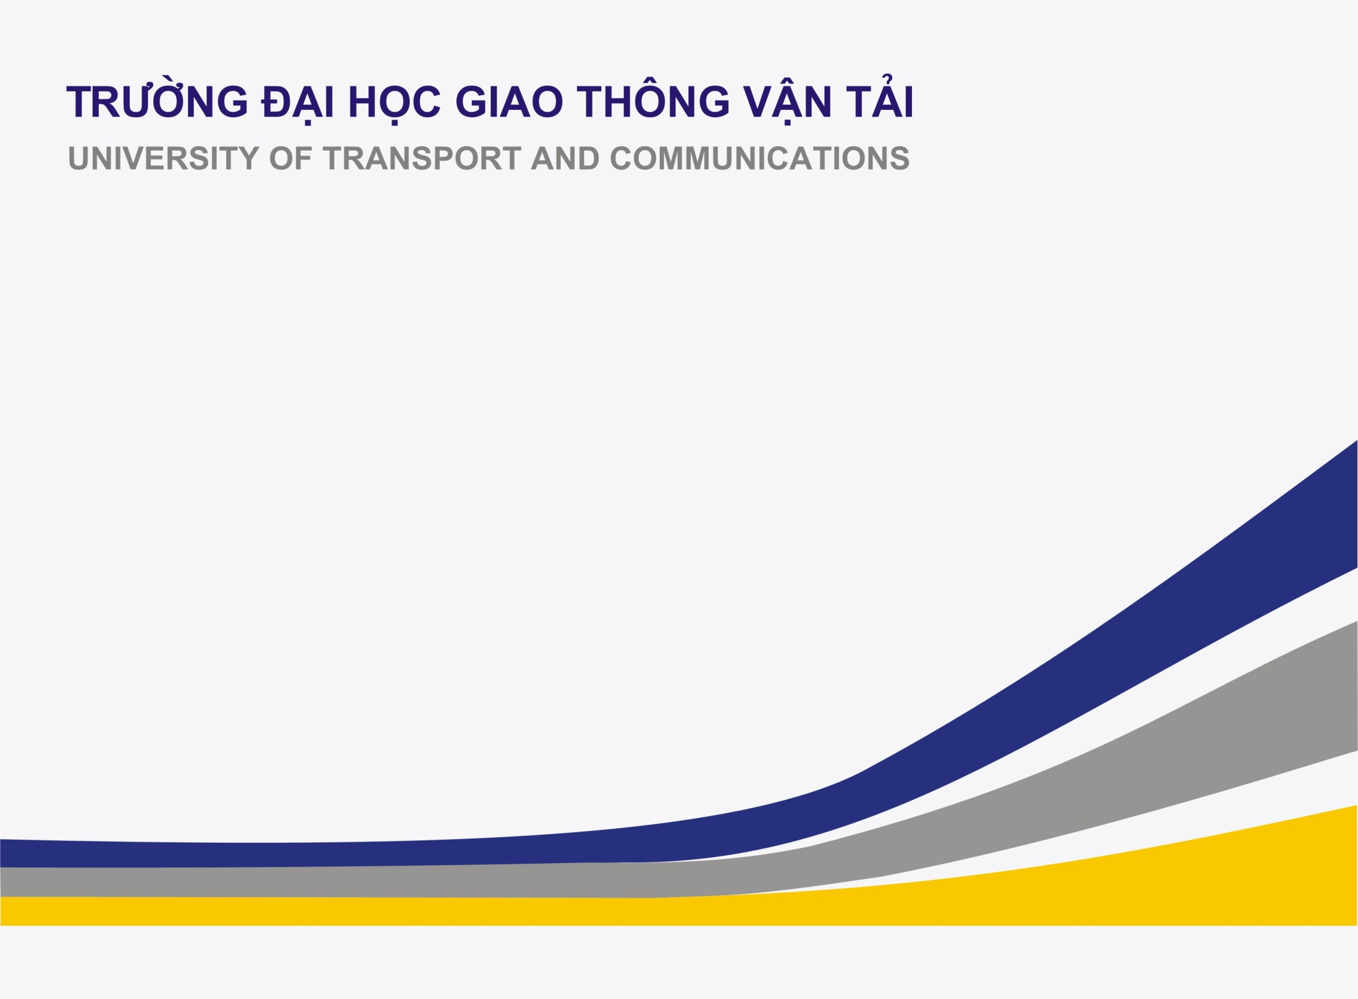
Cảm ơn thầy cô và các bạn đã lắng nghe

